Slide 1
Дисципліна:
«ІВЕНТИВНИЙ МЕНЕДЖМЕНТ»
Викладач: д.е.н., доцент кафедри менеджменту зовнішньоекономічної діяльності, готельно-ресторанної справи та туризму
Головня Олена Михайлівна

Slide 2


Тема 3:
Професія івент-менеджера

Slide 3
План
  Характеристика івент-індустрії
  Характеристика діяльності івент-менеджера
  Освіта в сфері івент-менеджменту

Slide 4
Література:
  Пошивалов В. П. Касян С. Я. Перспективи розвитку івент-маркетингу компаній в Україні / В. П. Касян С. Я. Пошивалов, О. М. Вовкотруб // Економічний простір. - 2013. - № 78. - С. 251-259. - Режим доступу: http://nbuv.gov.ua/UJRN/ecpros_2013_78_26.
  Поліщук В. Л. Напрями регіональної політики розвитку івентивного туризму в Україні / В. Л. Поліщук // Вісник Запорізького національного університету. Економічні науки. - 2013. - № 3. - С. 143-152. - Режим доступу: http://nbuv.gov.ua/UJRN/Vznu_eco_2013_3_23.
  Донець О. С. Концептуальна модель бізнес-ситуації залучення і відтворення тимчасового персоналу івент-служби / О. С. Донець, К. В. Філіпович // Бізнес Інформ. - 2014. - № 1. - С. 324-329. - Режим доступу: http://nbuv.gov.ua/UJRN/binf_2014_1_60.
  Поліщук В. Л. Формування іміджу регіону як івентивної туристичної дестинації / В. Л. Поліщук // Вісник Університету банківської справи Національного банку України. - 2013. - № 1. - С. 39-46. - Режим доступу: http://nbuv.gov.ua/UJRN/VUbsNbU_2013_1_10.

Slide 5
  Характеристика івент-індустрії

Slide 6
Як окрема галузь івент-індустрія сформувалась на початку ХХ століття. Івент-менеджмент зародився й отримав розвиток у США близько 150 років тому. Сьогодні там вже існують професійні асоціації, відповідна література, визнані стандарти галузі.
Івент-менеджмент є потужною галуззю сфери послуг, про що свідчать неймовірні прибутки компаній, які працюють у цій сфері.
Так, у США сьогодні прибуток від івент-індустрії перевищує прибуток від автопримисловосі. Найбільшою популярністю у США користуються такі послуги івент-індустрії як планування заходів та їх координація, створення ідеї, маркетинг і промоушн заходу, дослідження та оцінка заходу

Slide 7
У країнах Західної Європи івент-менеджмент – відносно новий тип бізнесу (йому близько 20 років), а тому він ще не набув таких масштабів як у США. Однак, у багатьох університетах створено курси та напрями з підготовки фахівців даної сфери.

Slide 8
В Україні івент-менеджмент – це зовсім молодий напрям.
У нашій державі ринок івент-послуг став розвиватись з 2005 року.
За період свого становлення ринок значно змінився не лише кількісно, але й якісно, зокрема, підвищилась якість послуг, розширився спектр послуг, застосовується гнучка цінова політика компаній, самі заходи поступово починають набувати європейського рівня.
Хоча існують і певні труднощі.
«Івент в Україні – це ринок з високою конкуренцією, але низькою культурою».
Серед основних проблем розвитку івент-менеджменту називає: відсутність на ринку площадки для комунікації агенств, неготовність українських клієнтів до креативних рішень, недостатню кількість кваліфікованих фахівців

Slide 9
Директор з освіти Івент-академії у США К. Деррік вважає, що івент-менеджмент – це процес, за допомогою якого події задумуються, плануються, створюються та оцінюються.
Події оживають завдяки управлінню проєктами через серію продуманих планів та завдань.
Івенти за своєю природою є експериментальними. Отже, управління ними означає, на думку автора, те, що залучена в івент-сферу особа повинна «зануритися у подію, а не просто викреслювати виконані дії зі списку».
Практик вважає, що «якісне управління подіями вимагає гнучкості, сили характеру та вміння спілкуватися з людьми».

Slide 10
Керівник контенту для «Eventbrite» Великобританії та Ірландії М. Уокер трактує івент-менеджмент як організацію будь-яких великих або малих подій: від персональних та приватних заходів, таких як весілля та вечірки, аж до ділових подій, таких як заходи для споживачів товарів та послуг (B2C), фестивалі та бізнес-зустрічі (B2B), конференції та виставки.

Slide 11
На світовому ринку професія event-менеджер стає все більш популярною з кожним роком.
Сьогодні компанії готують заходи не тільки для реклами своїх товарів і послуг, але й використовують івенти ( від англ. англ. Event — подія) як інструмент позиціонування бренда.
Підтвердженням цього слугують дані Міжнародної Ради Торгових Центрів (Нью-Йорк), який відзначає, що саме події краще приваблюють клієнтів і сприяють підвищенню прибутків.
Організаційний менеджмент як професія з’явилася в Діснайленді, перший парк якого був відкритий у 1955 році — так стверджує Джо Голдблатт, найвідоміший івент-менеджер і винахідник першого в історії навчального курсу для цієї індустрії.

Slide 12
Сучасний науковець і провідний лектор з івент-планування в Університеті королеви Маргарет (м. Едінбург, Великобританія) Дж. Голдблатт досліджує івент-менеджмент як освітню дисципліну та публікує серію навчальних книг за цією тематикою.
На його думку, івент – це унікальний відрізок часу, що проводиться в супроводі ритуалів і церемоній для задоволення особливих потреб людини, а івент-менеджмент – сукупність заздалегідь визначених заходів для ефективного проведення івенту. У своїх працях Дж. Голдблатт детально розглядає такі складові івент-менеджменту: івент-планування, управління ризиками в івентах, управління людськими ресурсами та фінансами в івент-ідустрії, івент-маркетинг та ін. Також вагоме значення надається професії івент-менеджер і кар’єрному розвитку в цій сфері діяльності

Slide 13
  2. Характеристика діяльності івент-менеджера

Slide 14
Хто такий івент-менеджер?
Це людина, яка вміє продумати подію до найменших дрібниць і зібрати команду, яка втілить івент в життя.
Мусить бути стресостійким, вміти планувати час та бути уважним до дрібниць. Івент-менеджер бачить подію комплексно — від добору спікерів до дизайну приміщення.
На ньому лежить відповідальність не просто за проведення заходу, а за його успіх у публіки. Важливо вміти працювати в команді, бо без неї нічого не відбудеться. Треба вміти знаходити особистий підхід до кожного члена — десь допомогти, десь промовчати, десь поправити чи разом подумати.

Slide 15
Що робить івент-менеджер
Івент-менеджер — це сполучна ланка між підрядниками та замовниками, які хочуть отримати круту подію. Він розробляє детальний план заходу — його тему, концепцію, таймінг, прораховує бюджет, обирає підрядників.
Івент-менеджер відповідальний за всі етапи від продумування ідеї до демонтажу обладнання. Він веде переговори з замовником, комунікує з підрядниками й тими, хто виступає, іноді доводиться координувати сам захід.
Це дуже мультизадачна професія, тому різноманітних обов’язків більш ніж достатньо.

Slide 16
Особливості роботи
Насамперед це побудова стратегії. Кожен івент починається з листочка паперу й уяви. Потрібно прописати технічне завдання і вказати там все — від локації до кількості запасних ручок. Основне — щоб людям було комфортно. Комфорт складається з великої кількості дрібниць, про які слід подбати заздалегідь.
Встигнути все — це велика проблема більшості івент-менеджерів. Організація події завжди потребує виконання великої кількості завдань. І не завжди бюджет дозволяє набрати в команду достатню кількість професіоналів, тому часто доводиться вирішувати це питання самостійно. Це потребує енергії та часу. Важко фокусуватись на загальному концепті й не розпорошуватись на дрібниці, які забирають сили.
Останні дні перед івентом завжди дуже виснажливі — можна не спати ночами, виникає бажання все покинути. Проходить сама подія дуже швидко — фактично, пролітає повз. Та потім ти дивишся, що всі щасливі й задоволені, тобі дякують і це дає наснагу працювати далі. Особисто мене це приваблює — щирі очі і подяка людей.

Slide 17
Скільки отримує івент-менеджер
Івент-менеджер може працювати в компанії та отримувати стабільну зарплату або може бути фрилансером і отримувати гонорари в залежності від рівня складності організації івенту.

Slide 18
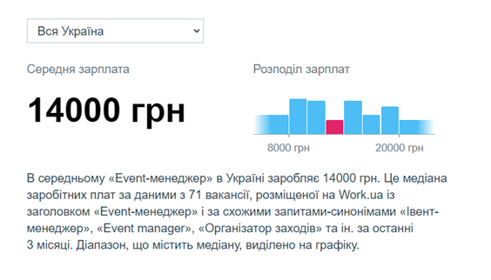

Slide 19
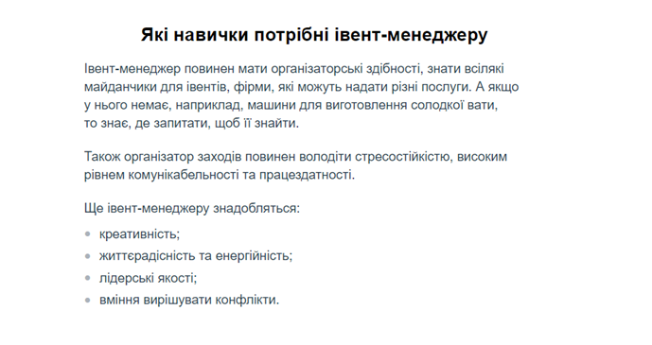

Slide 20
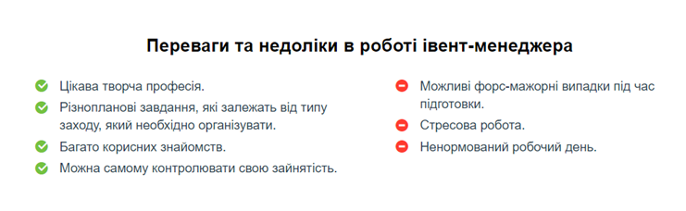

Slide 21
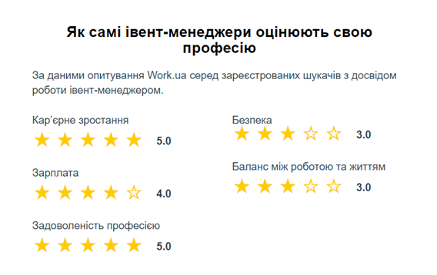

Slide 22
  3. Освіта в сфері event-менеджменту

Slide 23
Це свідчить, що івент-індустрія є потужним і швидкозростаючим сектором економіки, що потребує кваліфікованих кадрів. Розвиток івент-індустрії сприяв значному попиту на формальну освіту, зокрема на освітні та тренінгові програми з івент-менеджменту.
У 90-х роках ХХ ст. в університетах США та Великобританії з’являються навчальні курси з івент-менеджменту за спеціальностями: туризм, гостинність і дозвілля.
З 2004 р. у Великобританії засновано Асоціацію освіти з івент-менеджменту AEME (The Association for Events Management Education). Згідно з британським академічним класифікатором освітніх програм JACS (Joint Academic Coding System) "Івент-менеджменту" присвоєно код N 820.

Slide 24
На онлайн-платформі Studyportals представлено 235 бакалаврських (bachelorsportal.com) і 108 магістерських програм (mastersportal.com), предметом вивчення яких є івент-менеджмент. Варто зауважити, що лише заклади вищої освіти Великобританії представили 125 бакалаврських та 54 магістерських програм.
Лідерами за кількістю освітніх програм з івент-менеджменту є США, Австралія, Канада, Німеччина та Франція

Slide 25
Представлені освітні програми за своєю назвою та змістовним наповненням можна поділити на декілька груп:
• орієнтовані на підготовку фахівців з організації та просування івентів різних типів. Зазвичай, це "івент-менеджмент" або "міжнародний івент-менеджмент";
• націлені на івенти певної тематики – спортивні, ділові, культурні. Наприклад, Університет Де Монфорт (Великобританія) пропонує програму "Культурний івент-менеджмент", Бізнес-школа KEDGE (Франція) – "Міжнародний спорт та івент-менеджмент";
• ті, що вивчають івент-менеджмент у контексті туризму. Зокрема "Стратегічний івент-менеджмент і туристичний менеджмент" у Бізнесшколі SKEMA (Франція); "Туризм та івенти" в Університеті Фліндерса (Австралія); "Діловий туризм та івент-менеджмент" у Туристичній школі Барселони "Euroaula" (Іспанія); "Міжнародний туризм, гостинність та івент-менеджмент" в Берлінській школі бізнесу та інновацій (Німеччина)

Slide 26
Отже, освітні програми з івент-менеджменту часто розглядають у взаємозв’язку з туризмом, проте завдяки такій синергії стають все привабливішими для споживачів освітніх послуг. У табл. наведено зміст магістерських освітніх програм, що поєднують івент-менеджмент і туризм, запроваджених у провідних університетах різних країн світу. Ефективність освітніх програм з івент-менеджменту залежить від співвідношення теоретичних знань і практичних навичок. Змістовне наповнення освітніх програм з івент-менеджменту обумовлено не лише вимогами ринку праці, а й постійним зростанням кількості івентів та їх урізноманітненням. Перспективність професії "івентменеджер" обґрунтовують багатогранністю івент-індустрії, що дає можливість випускнику освітньої програми знайти себе в одному з її секторів – від організації конференцій і виставок до музичних фестивалів, приватних івентів та інсентив-турів

Slide 27
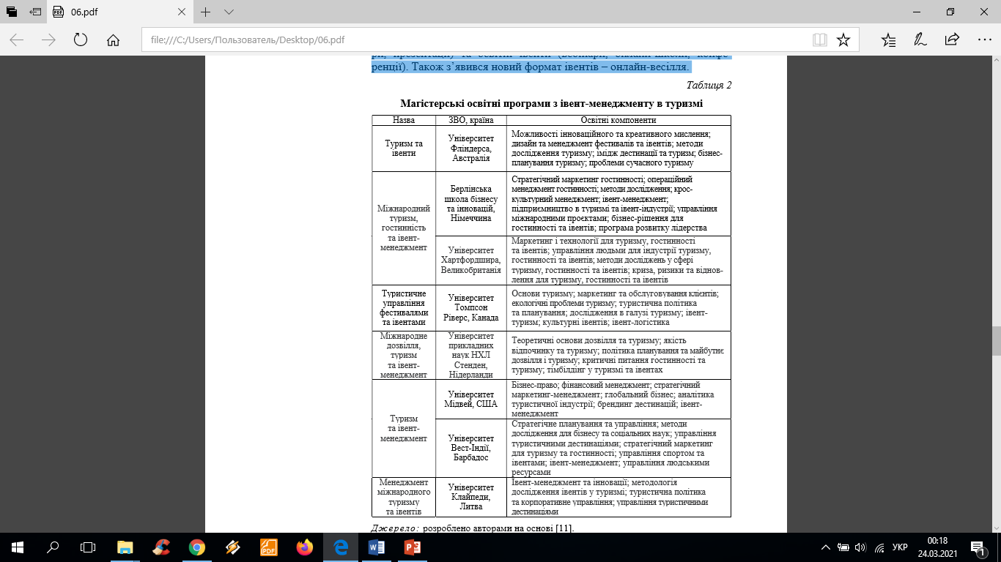

Slide 28
Світова криза, спричинена пандемією COVID-19, не могла не вплинути на івент-індустрію через карантинні обмеження.
Івенти (церемонії нагородження, конференції, торгові виставки, концерти, фестивалі та ін.), зокрема Літні Олімпійські ігри, Євробачення та Каннський кінофестиваль, перенесені на подальший період. Деякі івенти проводили онлайн. Насамперед, це корпоративні заходи (наради, збори, презентації) та освітні івенти (вебінари, онлайн-школи, конференції). Також з’явився новий формат івентів – онлайн-весілля.

Slide 29
По-справжньому якісну освіту у сфері організаційного менеджменту пропонує швейцарська школа готельного бізнесу Glion (кампуси в Швейцарії і Великобританії).
Це підтверджується тим, що 86% студентов вузу отримують пропозицію про роботу у день випуску.
Майбутні event-менеджери повинні володіти знаннями у різних сферах, щоб стати професіоналами у своїй індустрії.

Slide 30

Усі ці предмети дозволяють розвинути такі необхідні якості, навички і знання, як орієнтація на клієнтів, стратегічне планування, розуміння потреб цільової аудиторії, наполегливість і впевненість у собі.
Студенти Glion проходять стажування, а потім працюють у таких відомих компаніях, як Bloomberg, Amber Lounge, Holiday Inn.

Slide 31

Школа Les Roches, кампуси якої знаходяться в Іспанії, США і Китаї, також популярна серед бажаючих отримати професію event-менеджер. Освіта цього університету дає можливість працевлаштування в компаніях із світовою славою.
Представники 50 провідних компаній (таких, як Rosewood, Marriott, Four Seasons) кожний семестр пропонують студентам Les Roches пройти стажування в їх готелях.
Такі стажування дозволяють компаніям оцінити студентів і тим, які найбільше відзначилися пропонують роботу.
Зразу ж після отримання диплома таку пропозицію отримують 89% випускників Les Roches.

Slide 32
Випускникам цих вузів відкриваються перспективи працювати над дійсно серйозними проектами, такими як організація Олімпійських ігор, концертів популярних артистів

Slide 33
Попит завжди диктує пропозиції. У світових вузах давно існують програми бакалавріата і магістратури по івент-менеджменту, курси підвищення і тренінги професійного розвитку.
Українські вищі навчальні заклади тільки починають пропонувати таку освіту і не можуть похвалитися багатим досвідом і зв’язками з індустрією.
Саме тому студенти, які хочуть отримати не просто відмітку про закінчення, а справжні знання в області івент-менеджмента, вибирають закордонні університети.
Їх підхід, заснований на практиці, дозволяє не тільки навчатися у спеціалістів, але і, завдячуючи стажуванню, отримати реальний досвід, необхідний для подальшого працевлаштування. Крім того, стажування дозволяє показати свої можливості роботодавцю і допомагає активним студентам отримати роботу ще під час навчання.

Slide 34
  Дякую
  за увагу!

